Slide 1
Воспитатель: МКДОУ «Д/с № 35»
Золотарева Вера Владимировна
г. Коркино – 2019 г

Slide 2
Автобиография
Золотарева Вера Владимировна
Родилась 01.12.1985 г, Челябинской области в Брединском районе, п. Княженский.
Закончила «Южно –Уральский государственный гуманитарно – педагогический университет» г. Челябинск
Место работы: МКДОУ «Д/С № 35», воспитатель.
В замуж, двое детей.

Slide 3
Тема: «Сенсорное развитие детей раннего возраста по средством дидактической игры»

Slide 4
Мир входит в сознание человека лишь через дверь органов внешних чувств.
Если она закрыта, то он не может войти в него, не может вступить с ним в связь.
Мир тогда не существует для сознания.
Б.Прейер

Slide 5
Актуальность
Развитие сенсорики у детей является одним из главных аспектов из полноценного развития. Особенно важно уделять внимание сенсорике в раннем дошкольном возрасте.
Значение сенсорного развития в ранним и дошкольном возрасте трудно переоценить. Именно этот возраст благоприятен для совершенствования деятельности органов чувств, накоплении представлений об окружающем мире. Именно поэтому большинство дидактических игр в данном направлении рассчитаны на детей в возрасте от 2 до 4 лет.
Следует также сказать, что дидактические игры являются одним из наиболее важным занятием детей этого возраста. В ходе дидактической игры можно не только наблюдать за развитием его качеств и умений. Но также корректировать их и направлять в более правильное русло. Иногда в большей, иногда в меньшей степени.
Актуальна эта тема потому что: успешность познавательного развития определяется уровнем развития сенсорных процессов; дидактические игры способствуют умственному , эстетическому и нравственному воспитанию детей; дидактические игры выполняют функцию – контроль за состоянием сенсорного развития детей; дидактические игры являются одним из наиболее важных занятий для развития детей дошкольного возраста, потому как ребенок практически все в этом мире познает через игру.

Slide 6
Задачи сенсорного развития
Формирование у детей систем перцептивных (обследовательских) действий;
• формирование у детей систем сенсорных эталонов - обобщенных представлений о свойствах, качествах и отношениях предметов;
• формирование у детей умений самостоятельно применять системы перцептивных действий и системы эталонов в практической и познавательной деятельности.
• создание условий, способствующих развитию у детей широкой ориентировки в окружающем их предметном мире;

Slide 7
ФГОС дошкольногообразования
Содержание образовательной области «Познавательное развитие» направлено на формирование …первичных представлений об объектах окружающего мира, о свойствах и отношениях объектов окружающего мира (форме, цвете, размере, материале, звучании, ритме, темпе, количестве, числе, части и целом, пространстве и времени, движении и покое, причинах и следствиях и др.)

Slide 8
Умственное развитие
Воображение
Мышление
Запоминание
Восприятие
Сенсорное развитие

Slide 9
Формирование сенсорных эталонов
Цвет
Форма
Величина
Количество
Речевые и неречевые звуки

Slide 10
Значение сенсорного воспитания
является основой для интеллектуального развития;
•- упорядочивает хаотичные представления ребенка, полученные при взаимодействии с внешним миром;
•- развивает наблюдательность;
•- готовит к реальной жизни;
•- позитивно влияет на эстетическое чувство;
•- является основой для развития воображения;
•- развивает внимание;
•-дает ребенку возможность овладеть новыми способами предметно-познавательной деятельности;
•- обеспечивает усвоение сенсорных эталонов;
•- влияет на расширение словарного запаса ребенка;
•- влияет на развитие зрительной, слуховой, моторной, образной и др. видов памяти

Slide 11
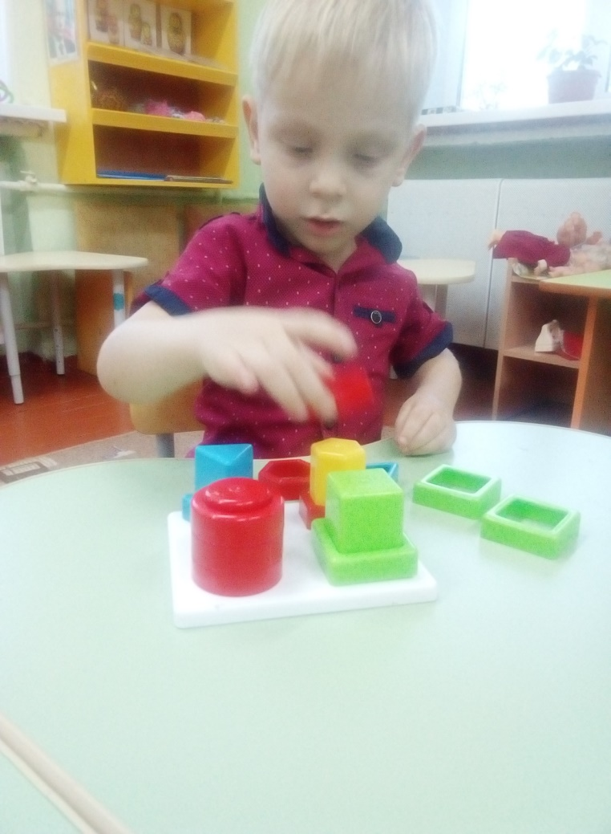
Сенсорное развитие
- это развитие восприятия и формирование представлений о внешних свойствах предметов: их форме, цвете, величине, положении в пространстве, а также запахе, вкусе и т. д.

Slide 12
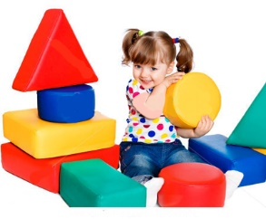
Сенсорное воспитание – целенаправленное совершенствование, развитие у детей сенсорных процессов (ощущений, восприятий, представлений)

Slide 13
Виды дидактических игр
для развития мелкой моторики и речи
восприятия формы и величины
для формирования цветового восприятия
для слухового развития
для развития тактильных ощущений и обоняния
для художественно – творческого развития
•для элементарного экспериментирования
•для развития интеллектуальных и конструктивных способностей

Slide 14
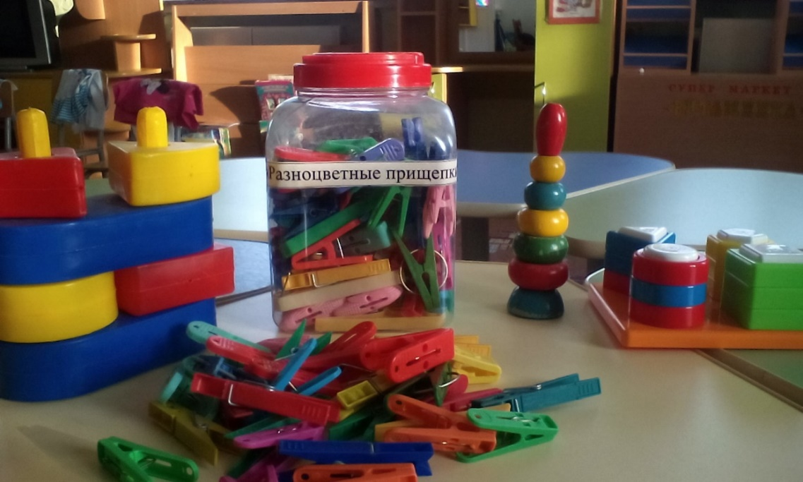
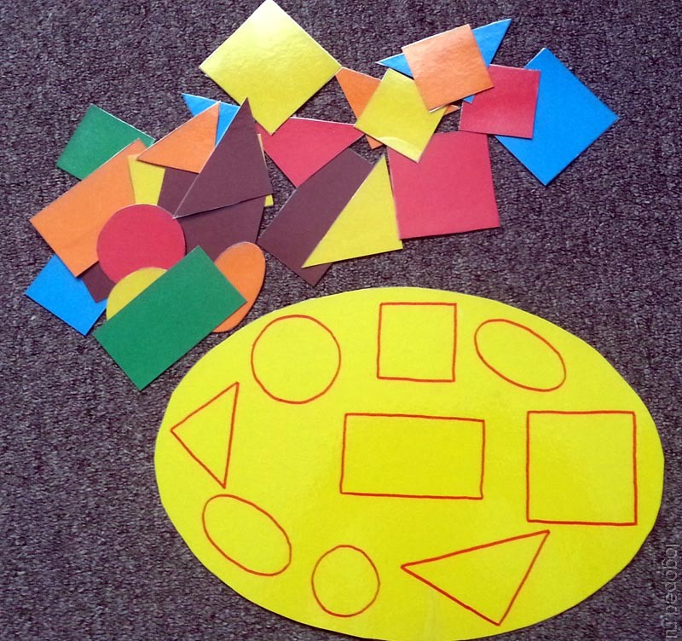
Условия для выполнения задач:
1.Создать условия для ознакомления детей с цветом, формой, величиной; 2. Пополнить группу дидактическими играми; 3.ППРС разнообразить, внести новые виды игр для самостоятельной деятельности

Slide 16
«Дидактические игры как средство сенсорного развития детей раннего возраста»
Воспитатель: Золотарёва В.В
МКДОУ «Д\с № 35»
Группа « Светофорчик»

Slide 17
Дидактическая игра представляет собой многоплановое, сложное педагогическое явление: она является и игровым методом обучения детей дошкольного возраста, и формой обучения, и самостоятельной игровой деятельностью, и средством всестороннего воспитания личности ребенка

Slide 18
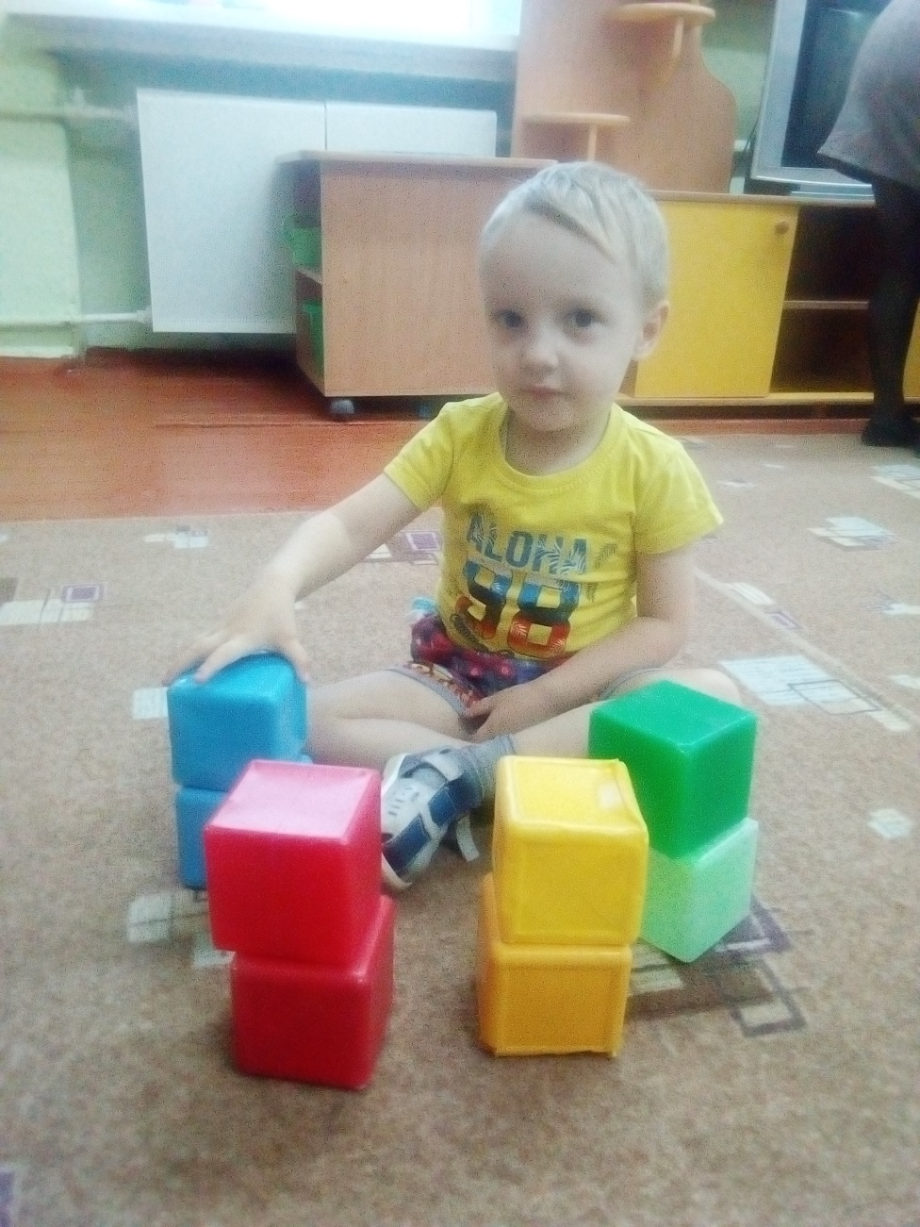
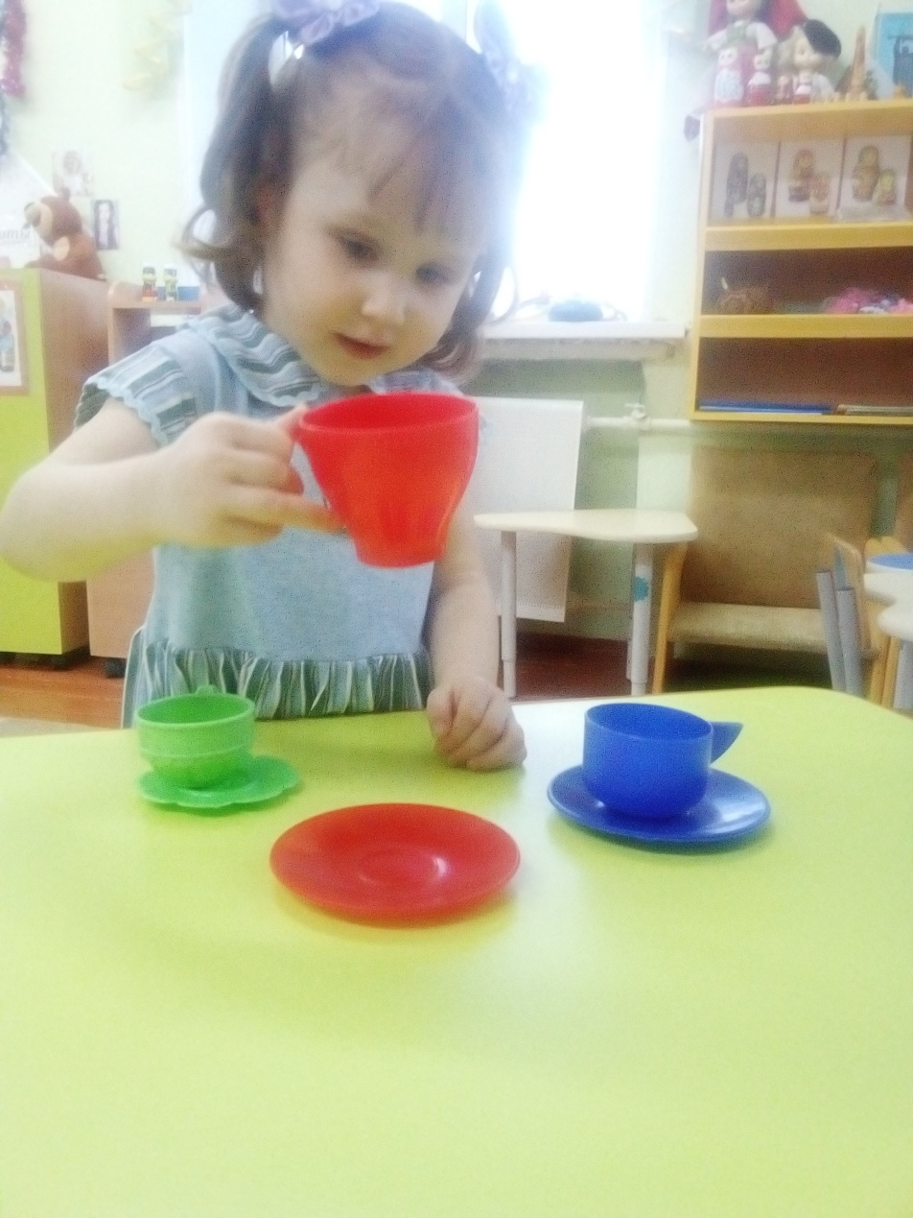
Игры для формирования цветового восприятия

Slide 19
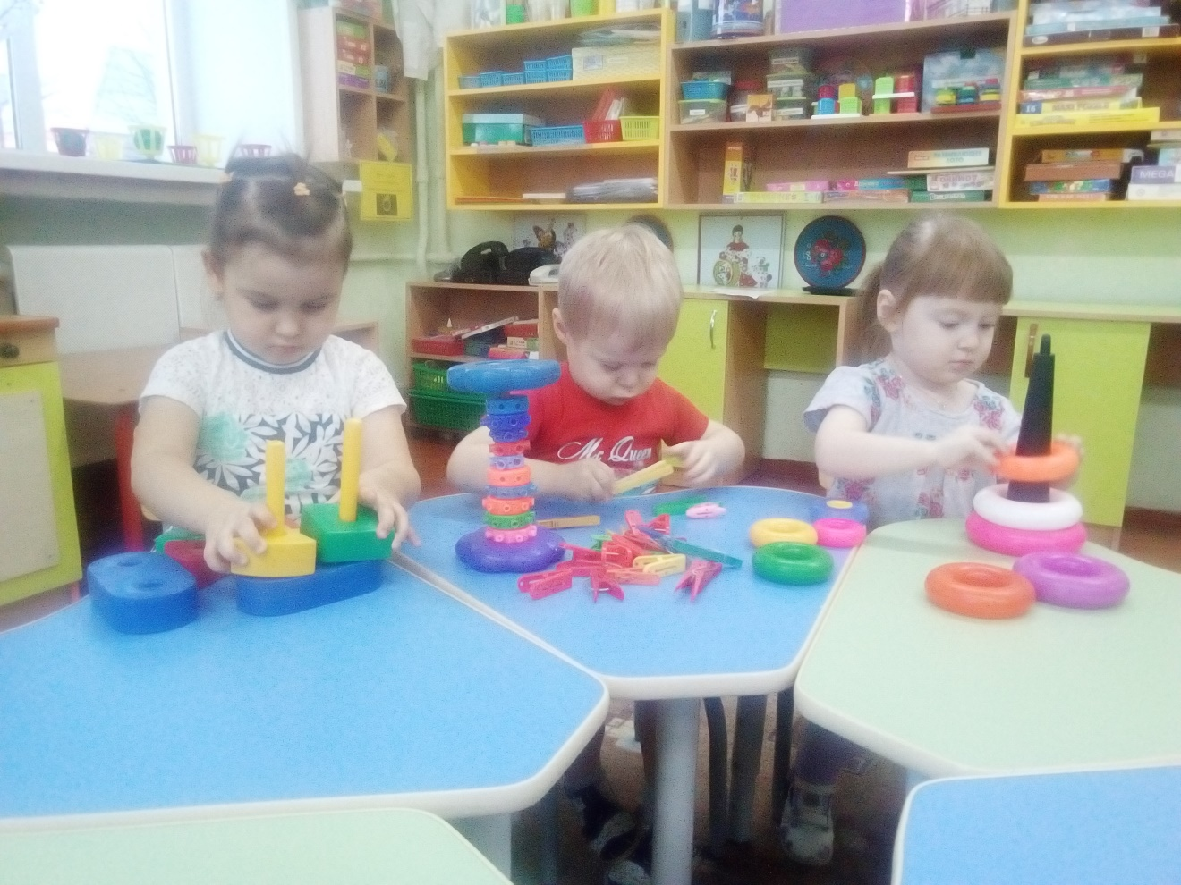
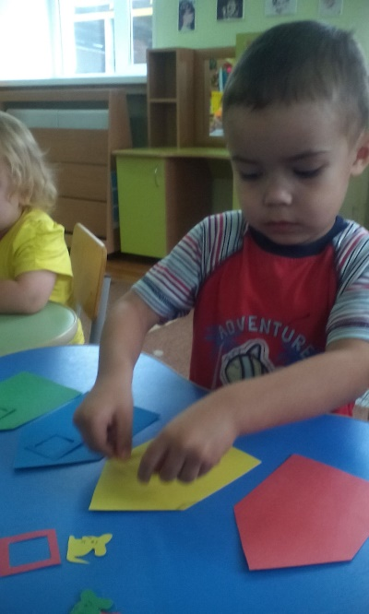
Освоение самостоятельной предметной деятельности

Slide 20
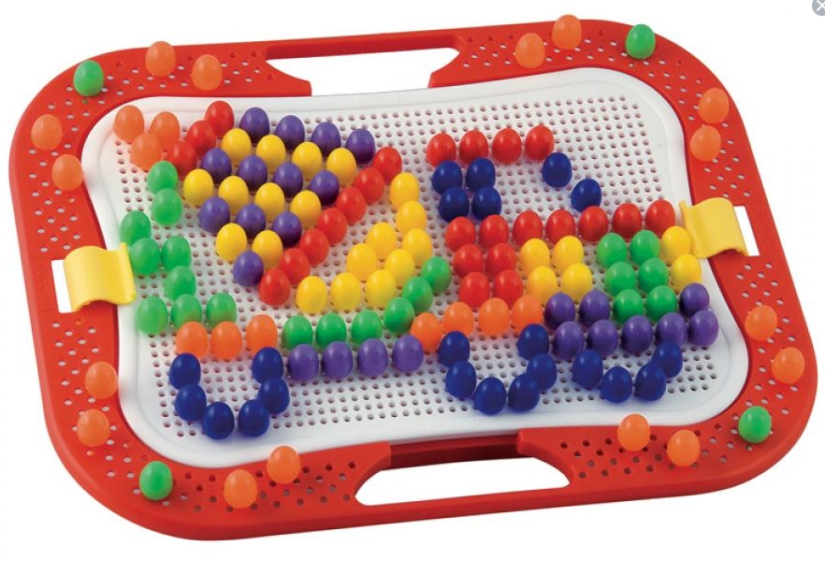
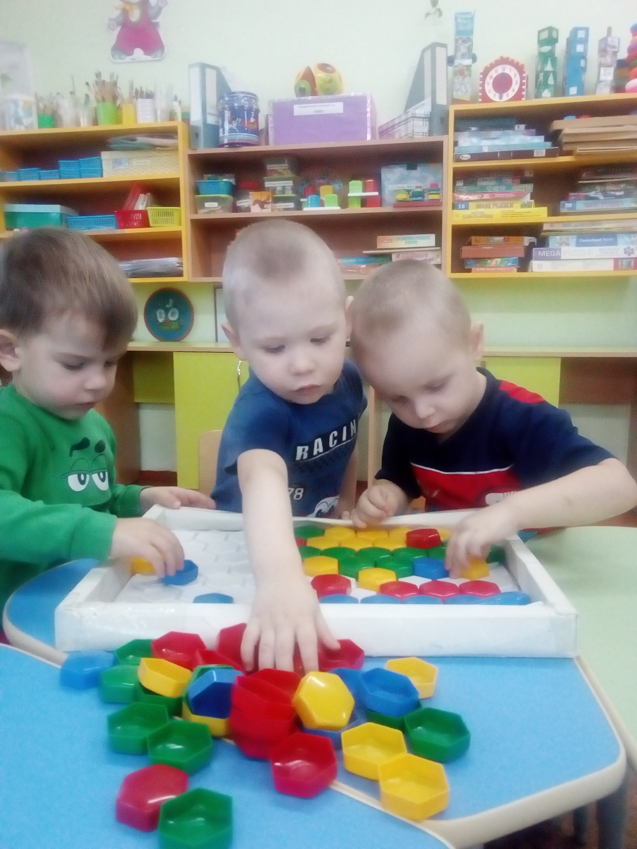
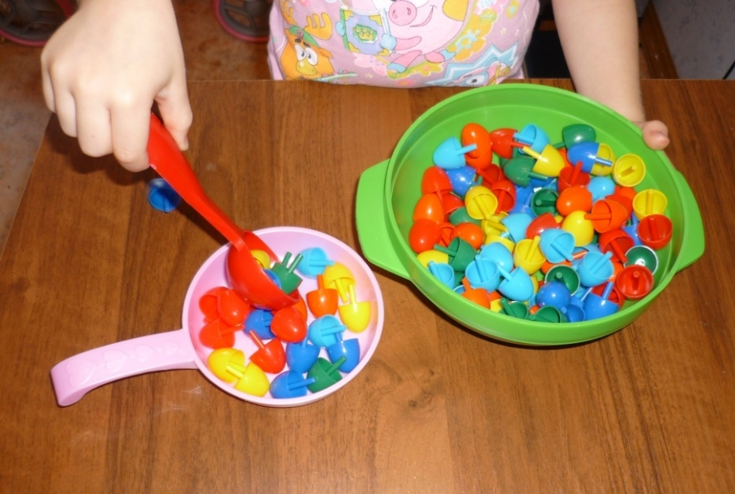
Игры с мозаикой

